Slide 1
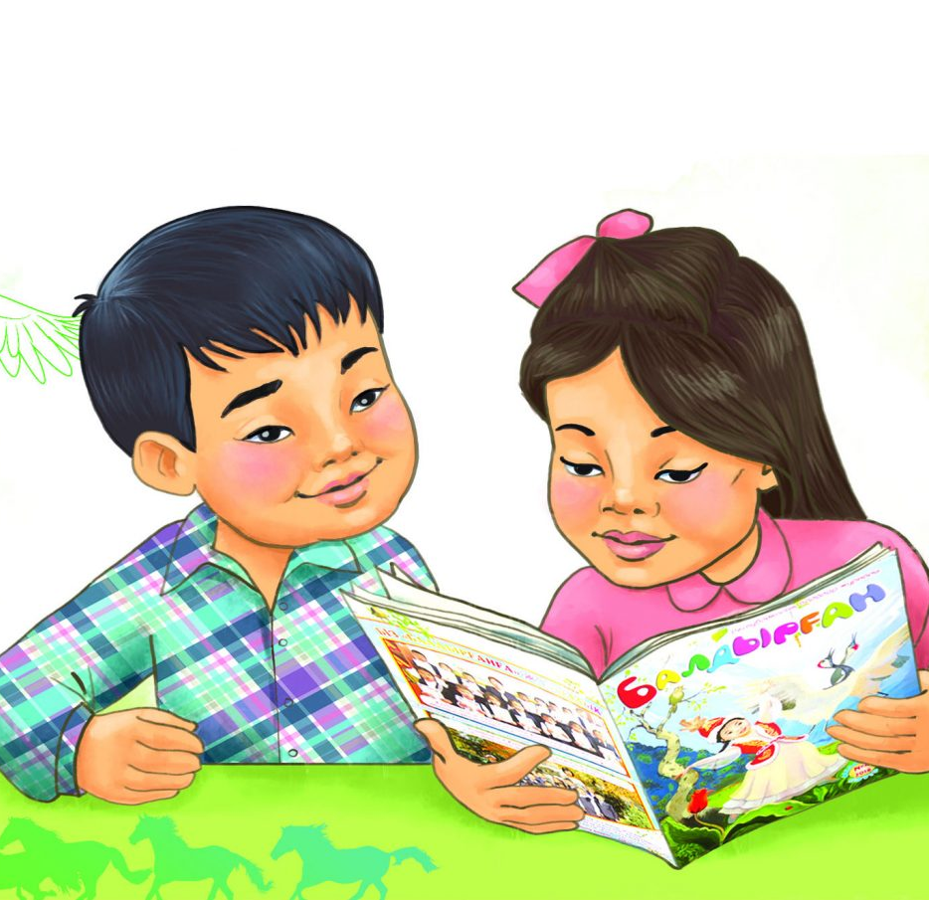
Обзор татарской детской литературы. З. Тарземанов, Х. Халиков, З. Дарзаман.
Творчество Рашита Башара.

Slide 2
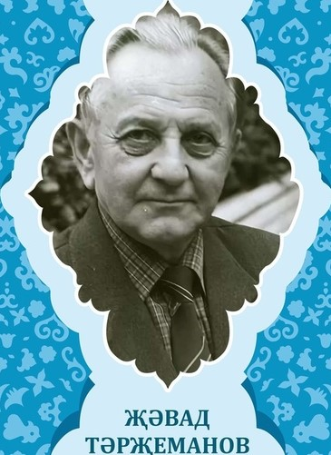
Җәвад Тәрҗеманов 1920 елның 8 июлендә Казан шәһәрендә туган. 1938 елда Яңа Бистәдәге 13 татар урта мәктәбен тәмамлагач, С. М. Киров исемендәге Казан химия-технология институтының механика факультетына укырга керә. Бөек Ватан сугышы елларында, институтта уку белән бергә, җитештерү бүлегендә станоклар көйләүче мастер булып эшли. 1944 елда диплом яклап, институтның металлар технологиясе кафедрасында аспирантурага калдырыла һәм бер үк вакытта заводта мөһәндис-технолог хезмәтен алып бара. 1950 елны ул техник фәннәр кандидаты дигән гыйльми дәрәҗә алу өчен диссертация яклый һәм аннан соң үзе укыган Казан химия-технология институтының металлар технологиясе кафедрасында чирек гасырдан артыграк доцент булып эшли, институтта чыгарылган «Гыйльми язмалар» басмасының озак кына еллар җаваплы сәркатибе һәм редакторы вазифаларын башкара. Аның үз белгечлеге буенча дистәләгән гыйльми хезмәтләре бар. Фән һәм техника өлкәсендәге хезмәтләре өчен Җәвад Тәрҗеманов 1981 елда «Татарстан АССРның атказанган фән һәм техника эшлеклесе» дигән мактаулы исемгә лаек була.
Җәвад Тәрҗеманов 1995 елның 9 мартында, Казан шәһәрендә вафат була.

Slide 3
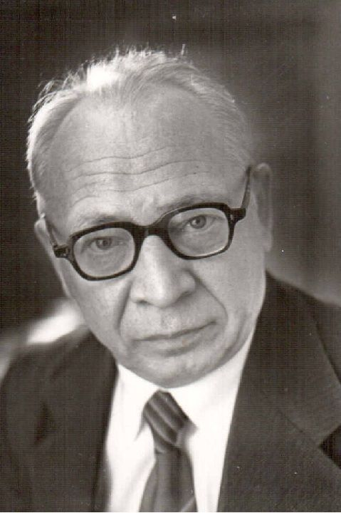
Балалар язучысы, шагыйрь Хәкимҗан Шәяхмәт улы Халиков 1933 елның 16 гыйнварында Татарстанның хәзерге Әтнә районы Мамыш авылында крестьян гаиләсендә туган. 1948 елда, Чембулат авылының җидееллык мәктәбен тәмамлагач, Арча педагогия училищесына укырга керә. Училише- ны тәмамлагач, хәзерге Әтнә районының Иске Әҗем җидееллык мәктәбендә укытучы булып эшли башлый. 1954—1960 елларда Казан университетының татар теле һәм әдәбияты бүлегендә читтән торып укый. 1963 елдан бирле Казанда яши.
X. Халиков — 1973 елдан Язучылар берлеге әгъзасы, Татарстанның атказанган мәдәният хезмәткәре (1984), Татарстан Язучылар берлегенең Абдулла Алиш исемендәге әдәби бүләге лауреаты (1998) иде.
Хәкимҗан Халиков 2002 елның 12 февралендә Казанда вафат булды.

Slide 4
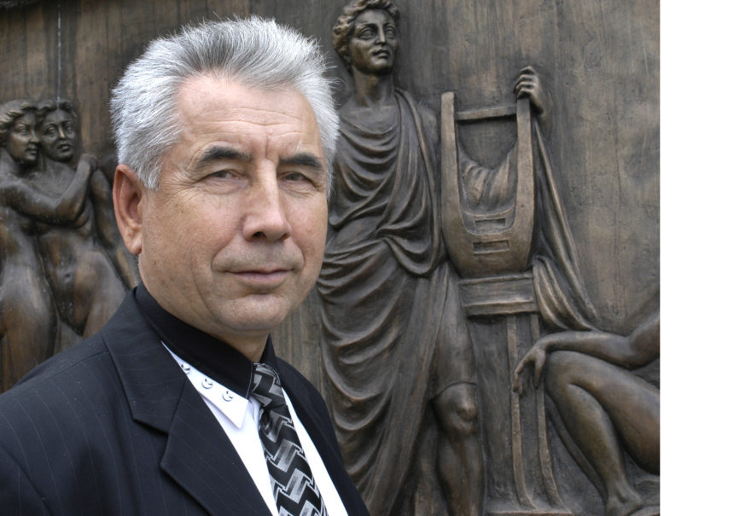
Җәүдәт Дәрзаман (Җәүдәт Харис улы Дәрзаманов) 1945 елның 13 октябрендә Татарстан АССРның хәзерге Лениногорск районы Сугышлы авылында колхозчы-крестьян гаиләсендә туган. 1964 елда Иске Шөгер урта мәктәбен тәмамлап, В. И. Ульянов-Ленин исемендәге Казан дәүләт университетының татар теле һәм әдәбия-ты бүлегенә укырга керә. Шул ук елны Совет Армиясе сафларына алына. Хезмәтен төгәлләп. кайтканнан сон, 1967 елдан башлап, ул янә университетта укуын дәвам иттерә һәм аны 1972 елда тәмамлап чыга. Җәүдәт Дәрзаманның беренче шигырьләре әүвәл Лениногорск район газетасында басыла. 1961 елда язучы Җәвад Тәрҗемановның сүз башы белән «Яшь ленинчы» газетасында шигырьләр циклы басылып чыга, 1964 елда исә бер төркем шигырьләре «Җырчы чишмә» исемле коллектив җыентыкта дөнья курә. Җитмешенче еллардан башлап Җәүдәт Дәрзаман бары тик балалар эчен генә яза. 1975 елда аның «Ирбатыр» исемле әкиятләр җыентыгы, ә 1977 елда «Солдат булдым» дигән шигырьләр китабы басыла. Композитор Ренат Еникеев шушы китап нигезендә ун кисәктән торган җырлар циклы иҗат итә, һәм 1979 елда Ленинградның «Мелодия» фирмасы аны аерым пластинка итеп чыгара. 1981 елда цикл ноталы басма рәвешендә Татарстан китап нәшриятында нәшер ителә.
Шагыйрьнең аерым шигырьләре һәм «Төнге маҗара» исемле әкияте рус теленә дә тәрҗемә ителгән.
Җәүдәт Дәрзаман— 1982 елдан СССР Язучылар союзы члены.

Slide 5
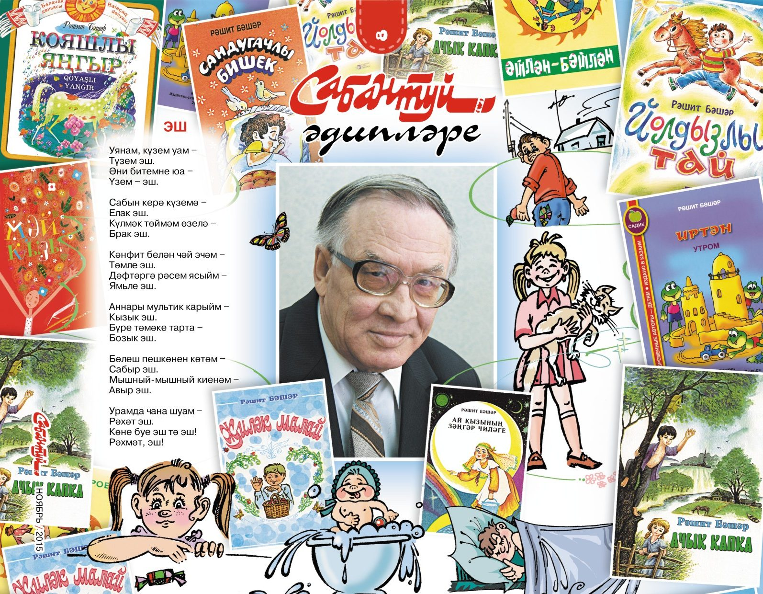

Slide 6


